Slide 1
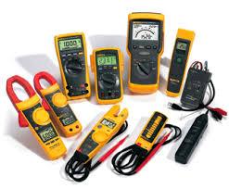
INSTRUMENTOS DE MEDICION ELECTRICA
Las mediciones eléctricas se realizan con aparatos especialmente diseñados según la naturaleza de la corriente; es decir, si es alterna, continua o pulsante. Los instrumentos se clasifican por los parámetros de voltaje, tensión e intensidad.

Slide 2
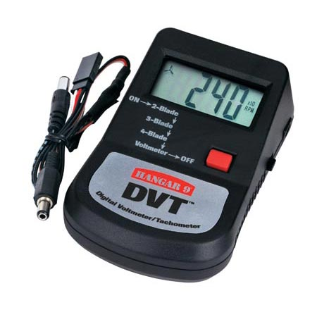
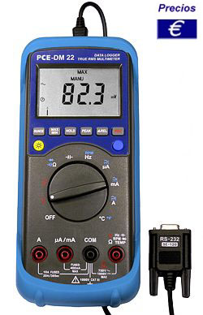
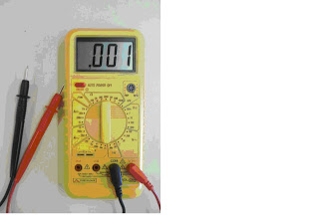
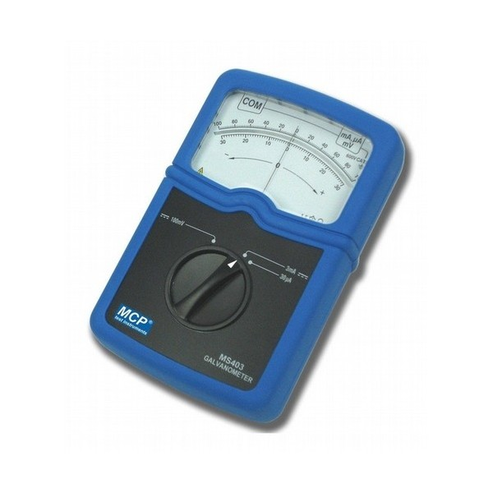
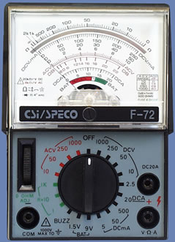
TIPOS DE INSTRUMENTOS DE MEDICION ELECTRICA BASICOS
Amperímetro
Voltímetro
Ohmímetro
Multímetro
Galvanómetro

Slide 3
AMPERIMETRO
Es el instrumento que mide la intensidad de la corriente eléctrica. Su unidad de medida es el Amperio y sus Submúltiplos, el miliamperio y el micro-amperio.
Miden corriente eléctrica

Slide 4
VOLTIMETRO
Es el instrumento que mide el valor de la tensión. Su unidad básica de medición es el Voltio (V) con sus múltiplos: el Megavoltio (MV) y el Kilovoltio (KV) y sub.-múltiplos como el milivoltio (mV) y el micro voltio.
Miden voltaje

Slide 5
OHMIMETRO
se compone de una pequeña batería para aplicar un voltaje a la resistencia bajo medida, para luego, mediante un galvanómetro, medir la corriente que circula a través de la resistencia.
La escala del galvanómetro está calibrada directamente en ohmios, ya que en aplicación de la ley de Ohm, al ser el voltaje de la batería fijo, la intensidad circulante a través del galvanómetro sólo va a depender del valor de la resistencia bajo medida, esto es, a menor resistencia mayor intensidad de corriente y viceversa.
Miden resistencia electrica

Slide 6
MULTIMETRO
Es un instrumento eléctrico portátil para medir directamente magnitudes eléctricas activas como corrientes y potenciales (tensiones) o pasivas como resistencias, capacidades y otras. Las medidas pueden realizarse para corriente continua o alterna y en varios márgenes de medida cada una.
Miden voltaje, resistencia, corriente electrica

Slide 7
GALVANOMETRO
Es una herramienta que se usa para detectar y medir la corriente eléctrica. Se trata de un transductor analógico electro-mecánico que produce una deformación de rotación en una aguja o puntero en respuesta a la corriente eléctrica que fluye a través de su bobina.

Slide 8
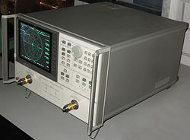
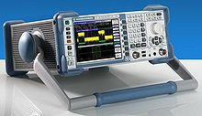
TIPOS DE INSTRUMENTOS DE MEDICION ELECTRICA AVANZADOS
ANALIZADOR DE REDES
ANALIZADOR DE ESPECTROS

Slide 9
ANALIZADOR DE REDES
Es un instrumento capaz de analizar las propiedades de las redes eléctricas, especialmente aquellas propiedades asociadas con la reflexión y la transmisión de señales eléctricas, conocidas como parámetros de dispersión (Parámetros-S).
Los analizadores de redes son más frecuentemente usados en altas frecuencias, que operan entre los rangos de 9 kHz hasta 110 GHz.

Slide 10
ANALIZADOR DE ESPECTROS
Es un equipo de medición electrónica que permite visualizar en una pantalla las componentes espectrales en un espectro de frecuencias de las señales presentes en la entrada, pudiendo ser ésta cualquier tipo de ondas eléctricas, acústicas u ópticas.

